Slide 1
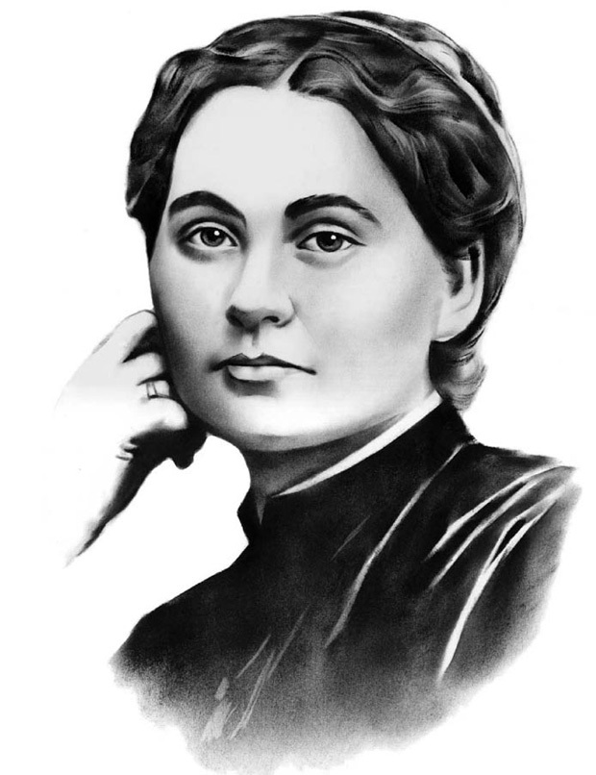
Життя і творчість Ольги Кобилянської
Презентація на тему:
Усі мої думки тобі, народе вільний,
і пісня серця, музика душі тобі!

Slide 2
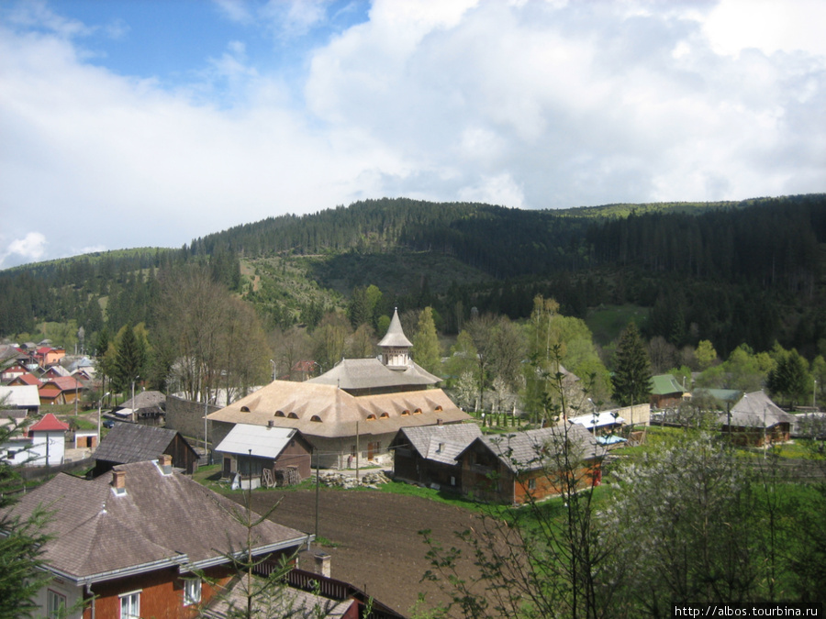
Гура-Гумора

Slide 3
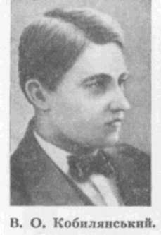
Юліан Кобилянський
Батько Ольги

Slide 4
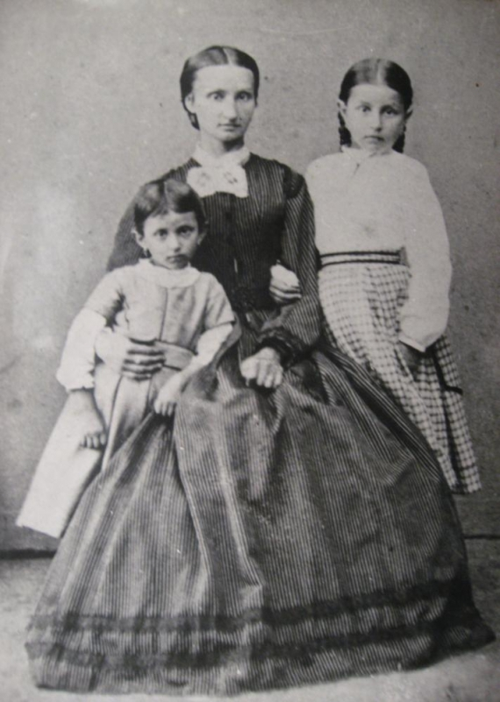
Марія Вернер
Мати Ольги
Ольга Кобилянська з матір’ю та сестричкою Євгенією

Slide 5

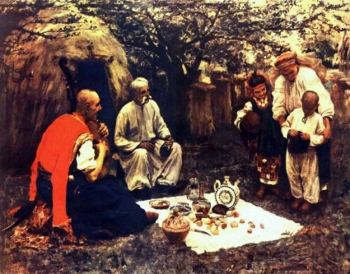
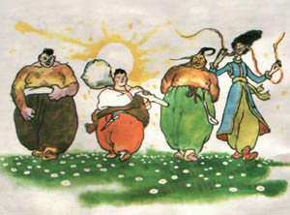
Усна народна творчість навколо дівчинки

Slide 6
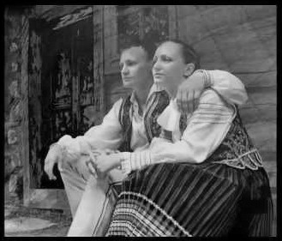
Ольга Кобилянська з Ольгою Устиянович

Slide 7
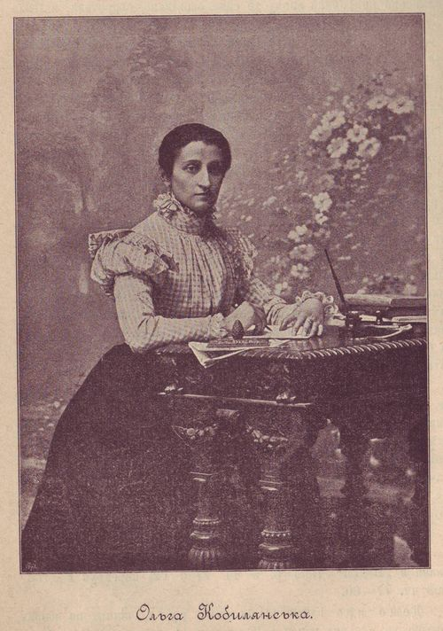
Ольга Юліанівна за написанням твору

Slide 8
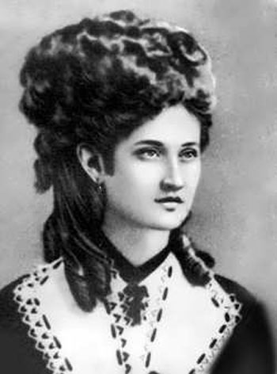
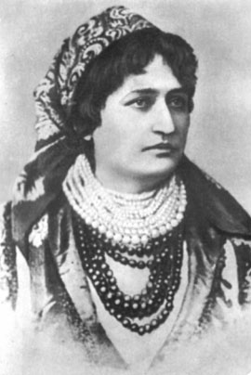
Софія Окуневська
Наталя Кобринська

Slide 9

Книга Кобилянської на німецькій мові

Slide 10
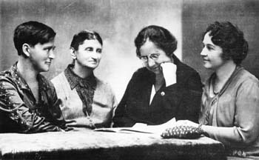
Товариство руських жінок

Slide 11
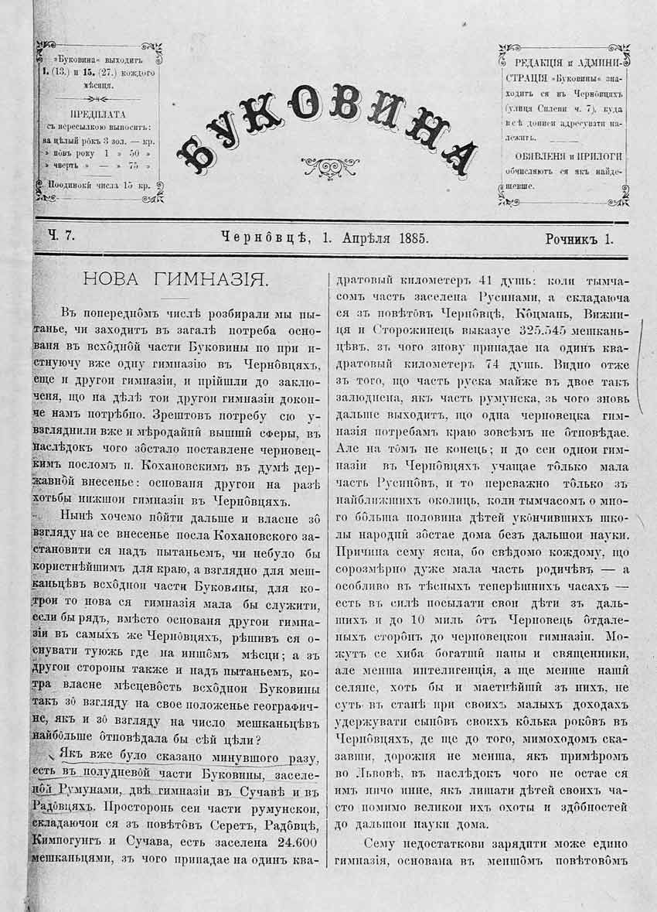
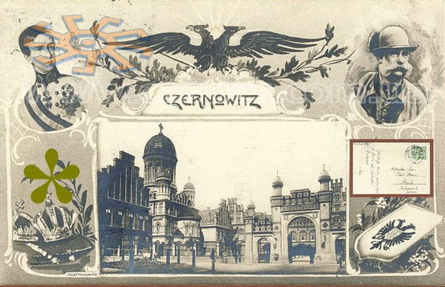
Тогочасне культурне життя Чернівців
Газета “Буковина” 1885 року видання
Чернівецький університет

Slide 12

Повість “Царівна”

Slide 13
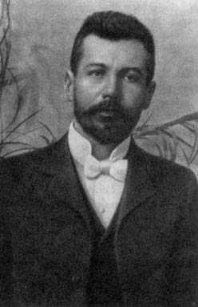
Товариство з Василем Стефаником

Slide 14
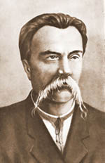
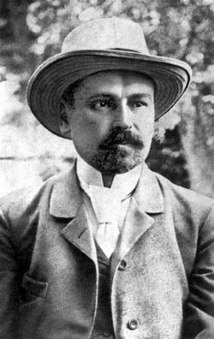
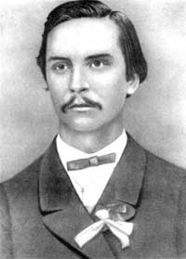
Цікаві знайомства
М.Лисенко
М.Старицький
М.Коцюбинський

Slide 15
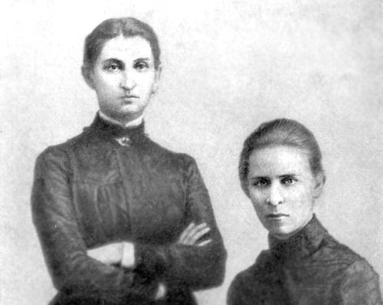
Співпраця з Лесею Українкою

Slide 16
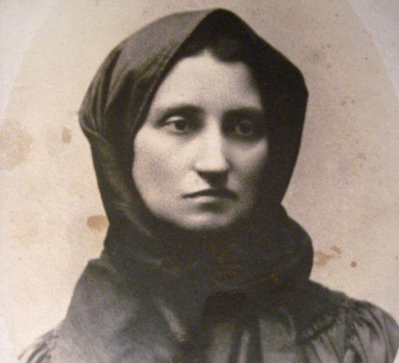
Важкі часи у сім’ї Кобилянських

Slide 17
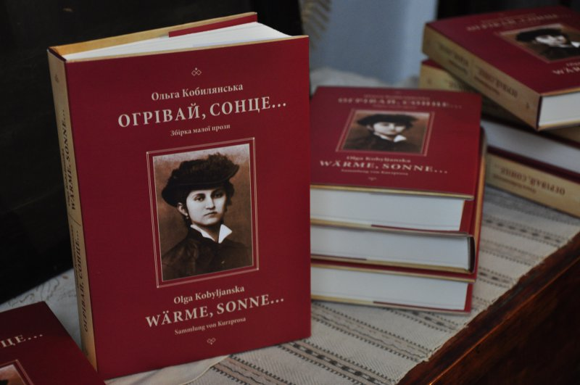

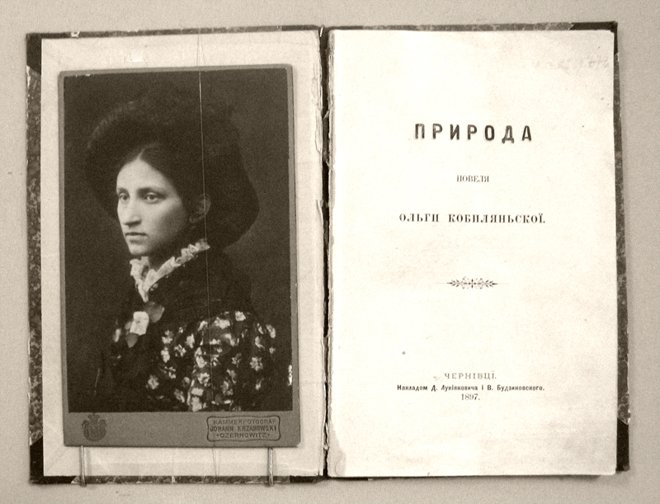
Твори Ольги Юліанівни

Slide 18
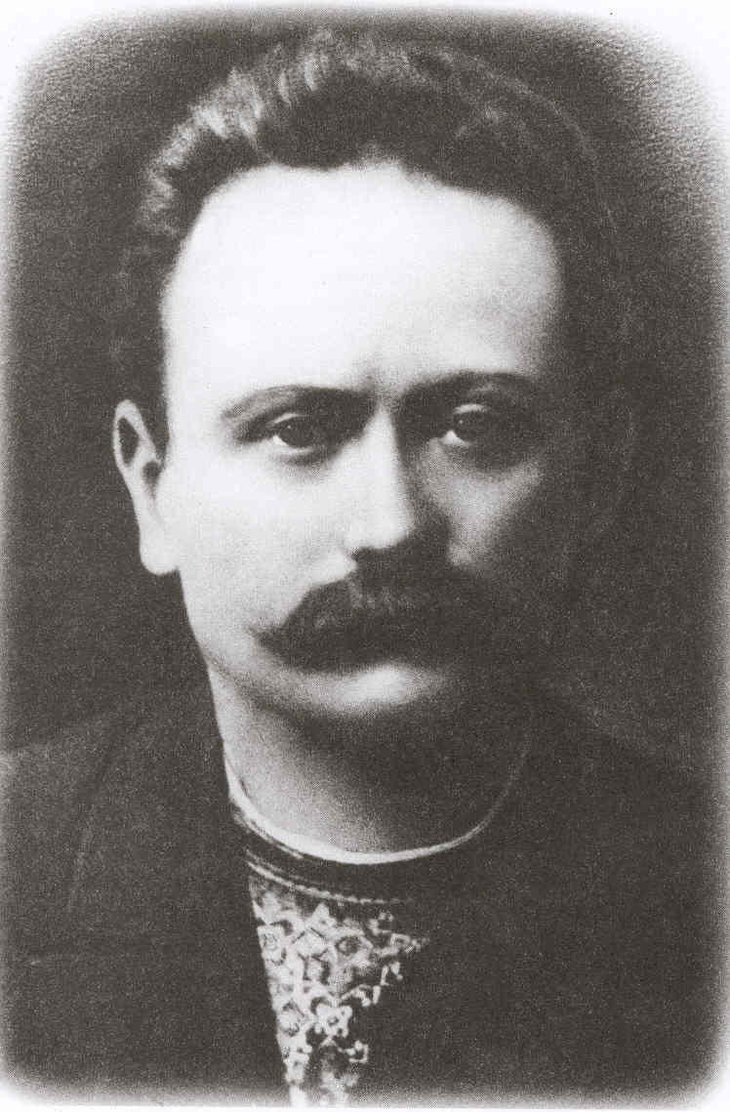
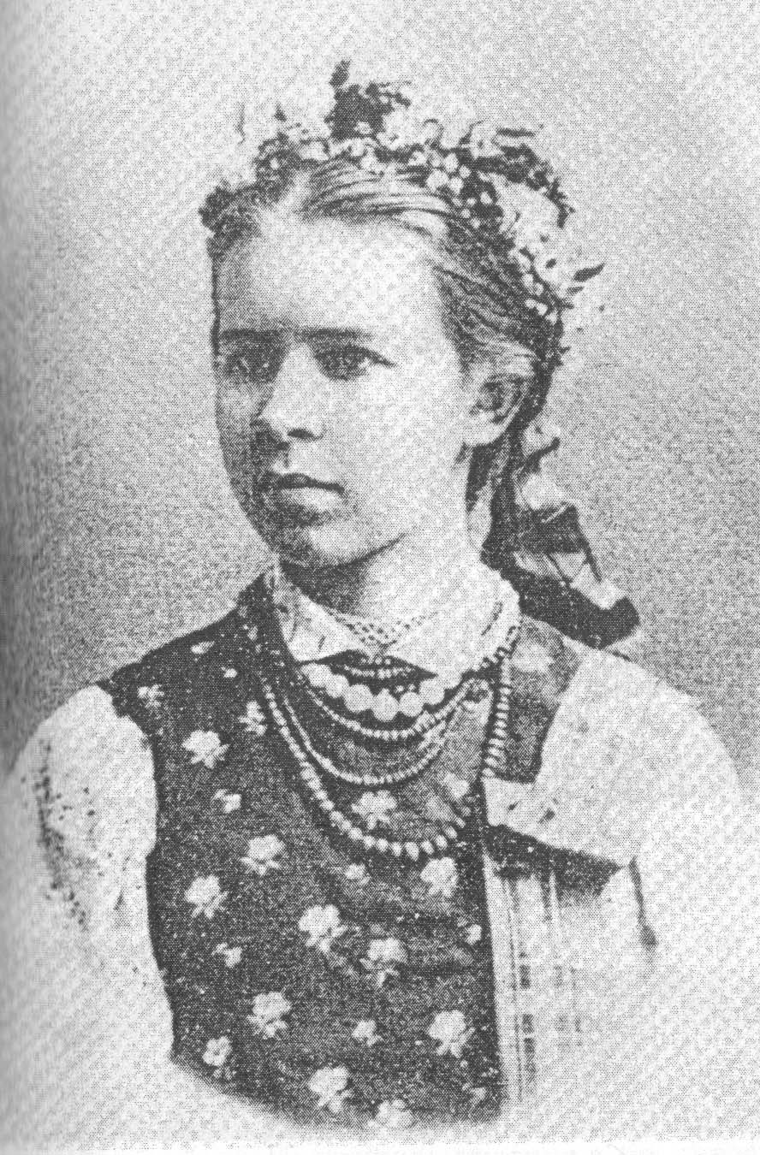
Роки втрат друзів

Slide 19
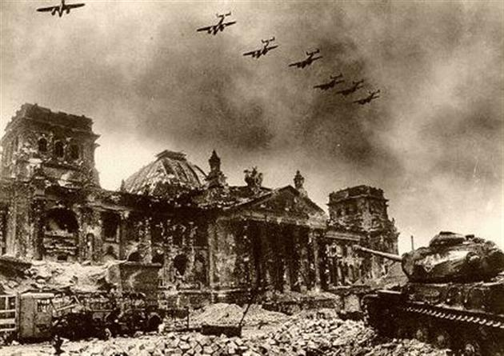
Гостре сприймання воєнних подій

Slide 20
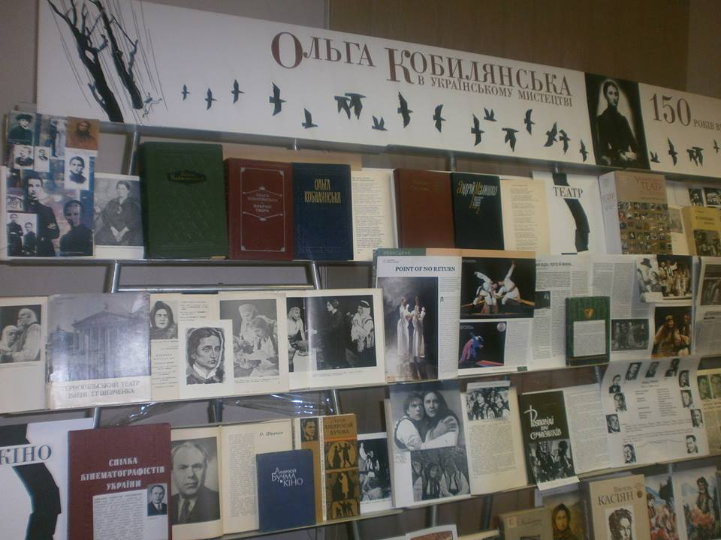
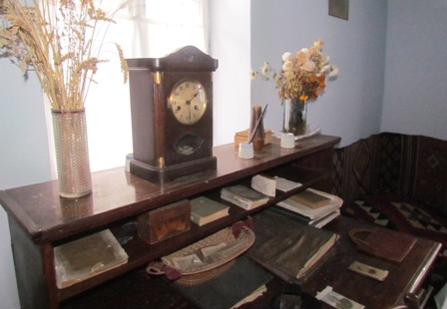
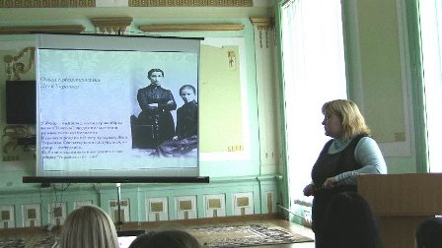
Відзначення періодів творчості письменниці

Slide 21
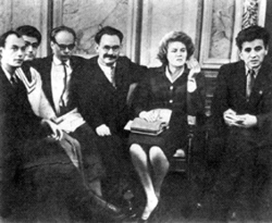
Спілка письменників України

Slide 22
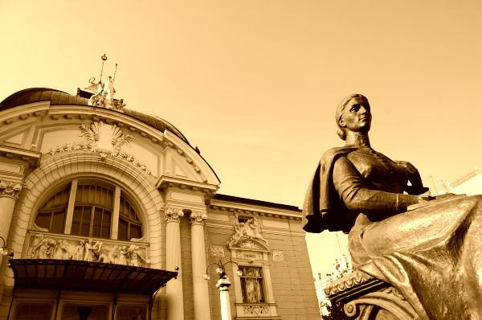
Смерть Ольги Кобилянської

Slide 23
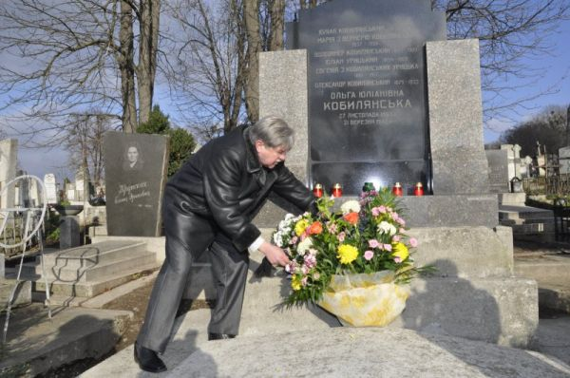
Могила Ольги Кобилянської

Slide 24
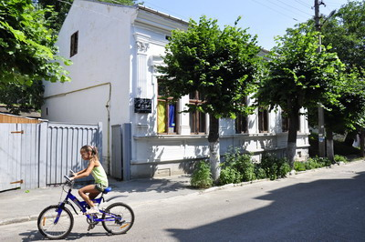
Меморіальний музей ім. Ольги Кобилянської

Slide 25
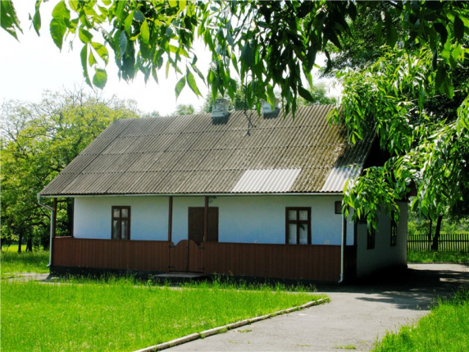
Музей-садиба у с. Димки

Slide 26
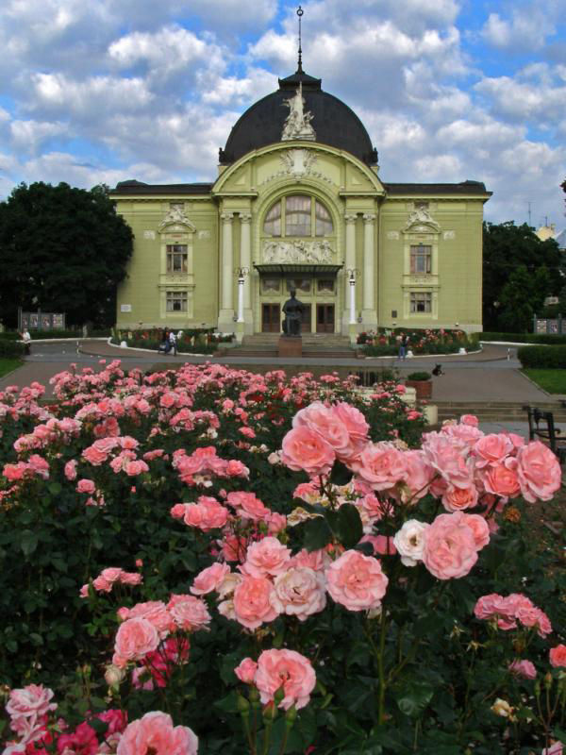
Драматичний театр ім. Ольги Кобилянської

Slide 27
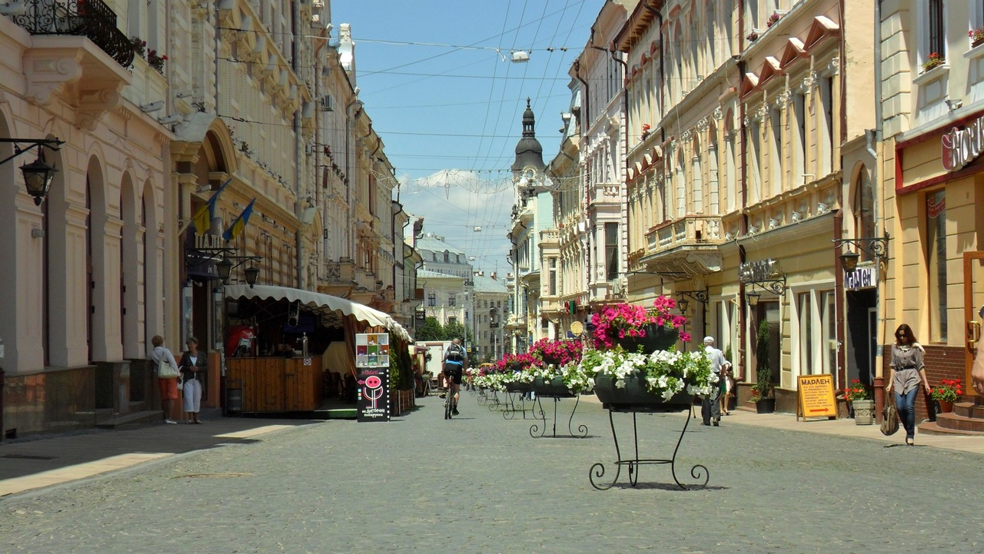
Вулиця Ольги Кобилянської в Чернівцях

Slide 28
Дякую за увагу!

